Slide 1
낙수 효과?
분수 효과?
연중 제18주일
Cum 말씀다지기

Slide 2
낙수효과와 분수효과는
경제용어야.
경제는 물이 떨어지듯이 이루어져야해!
낙수효과
경제는 아래에서부터 흘러넘쳐야 하는것!
분수효과

Slide 3
낙수효과는 물이 위에서부터 넘쳐흐르듯, 부유층에게 투자를 많이 하면 부유한 사람들이 소비를 많이 해서 저소득층에게까지 그 이득이 내려온다는 논리지.
쉽게 말해 부자가 잘살아야 가난한 사람도 잘살 수 있다는 이야기!!
그럴싸한데?

Slide 4
그러나 낙수효과의 위험은 부유한 사람들이 부를 독점할 우려가 있다는 거야.
부유한 사람들이 소비를 하지 않고 자신들만 이득을 가지려고 욕심을 부리면 가난한 사람들은 더 가난해지겠지?
#대기업 밀어주기 #민영화
속았어 ㅠ
속았어 ㅠ

Slide 5
그래서 나온 이론이 분수효과야!
분수가 아래에서부터 솟아오르듯
저소득층에 대한 지원을 늘리면 소비가 증가해서 기업들에게도 이득을 가져다 주고 경제도 활성화된다는 거지.
#빅맥지수 #무상복지 #최저임금
알바가 살아야 나라가 산다!
출처: 알바몬 광고

Slide 6
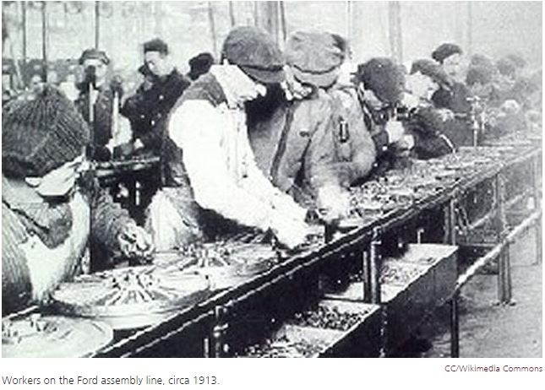
1914년 포드자동차의 포드아저씨는 직원들의 월급을 2배나 올렸어.
노동자들이 월급을 많이 받아야 자동차를 많이 살 수 있고 기업도 성장한다는 이유 때문이었지.
이처럼 임금인상과 사회복지는 분수효과를 기대한 정책들이지.
우리나라는 최저임금으로 1시간을 일해야 빅맥 1.3개를 사먹을 수 있어. 반면에 노르웨이는 3.5개 영국은 2.6개를 사먹을 수 있다네 ㅠㅠ

Slide 7
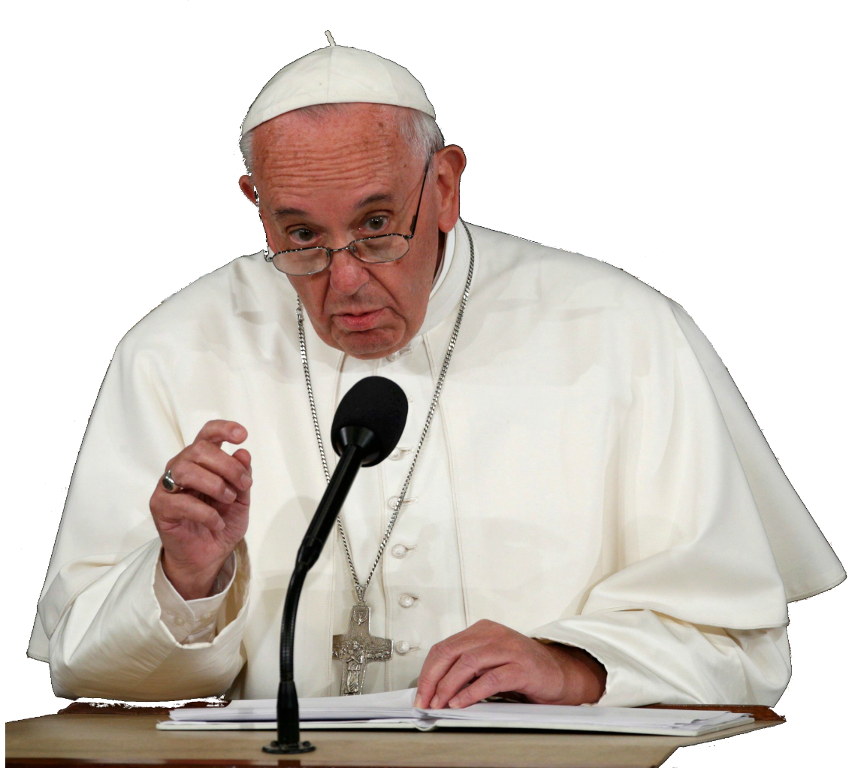
교황님께서는 가난하고 소외된 이들을
위한 경제논리를 택해야한다는 교회의
가르침을 말씀하셨어.
새로운 형태의 가난을 만들어내고, 노동자들을 소외시키는 비인간적인 경제 모델을 거부해야 합니다.
-성모승천대축일 강론 중

Slide 8
그리고 낙수효과는 교회의 가르침에
어울리지 않는 경제논리라는 것도
말씀하셨어.
낙수효과는 경제권을 쥐고 있는 이들의 선의와 지배적 경제제도를 무턱대고 순진하게 믿는 것입니다.
-복음의 기쁨 54항 참조

Slide 9
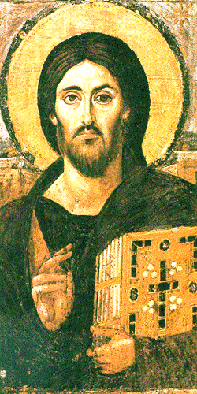
오늘 복음에서 예수님께서는 베풀지 못하고 재산을 모으기만 했던 어리석은 부자의 비유를 들려주셨어. 그리고 우리에게 탐욕을 버리라고 가르쳐 주셨지.

Slide 10
부자들에게 재산을 몰아주는 낙수효과와
가난한 사람들에게 재산을 나누어주는 분수효과
예수님의 가르침에 따라 우리는 어떤
효과를 바랄 수 있을까?

